Slide 1
Прерывания в микроконтроллере Motorola MC68HC11E1

Slide 2
Понятие прерываний
Прерывания в микроконтроллерах представляет собой механизм, который позволяет микроконтроллеру реагировать на внешние события.
Этот механизм работает таким образом, что при наступлении некоторого события в процессоре возникает сигнал, заставляющий процессор прервать выполнение текущей программы, т.е. говорят, что возникло прерывание.
После того как выполнение текущей программы прервано, процессор должен перейти к выполнению программной процедуры, связанной с этим событием (прерыванием) – процедуры обработки прерывания.
Основная цель введения прерываний – реализация асинхронного режима работы и распараллеливания работы отдельных устройств вычислительного комплекса. Механизм прерываний реализуется аппаратно-программными средствами.

Slide 3
Обработка прерываний
До перехода непосредственно к процедуре обработки прерывания, процессор должен выполнить ряд предварительных действий.
Сохранить состояние процессора (счетчик команд, внутренние регистры и т.д.) на момент, предшествующий прерыванию. Это сделано для того, чтобы в будущем он смог корректно продолжить прерванную программу, необходимо Т.е. другими словами, требуется сохранить состояния всех тех ресурсов, которые так или иначе могут быть изменены в процессе обработки прерывания.
Определить источник запроса прерываний, если системе имеется несколько возможных источников прерываний (обычно так и бывает).
Перейти к процедуре прерываний, конкретной для данного прерывания.

Slide 4
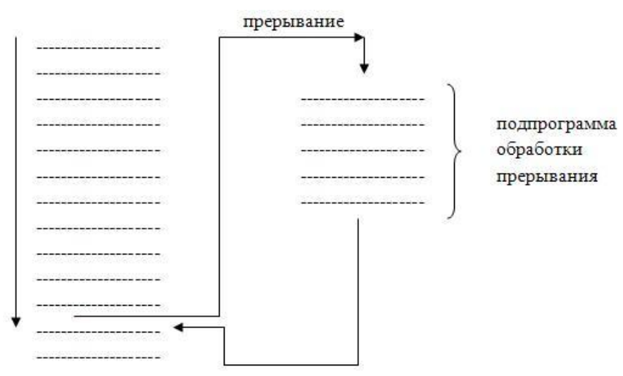
Обработка прерываний
По завершению обработки прерывания процессор должен восстановить состояние ресурсов, соответствующее прерванной программе, после чего она может быть продолжена.

Slide 5
Вектора прерываний
Адреса подпрограмм, соответствующих различным прерываниям, собраны в таблицу, которая называется таблицей векторов прерываний.
В отличие от условных и безусловных переходов, прерывание может быть вызвано в любом месте программы, в том числе если выполнение программы приостановлено, и обусловлено обычно внешними по отношению к программе событиями.
Таблица векторов прерываний может отличаться в зависимости от модификации

Slide 6
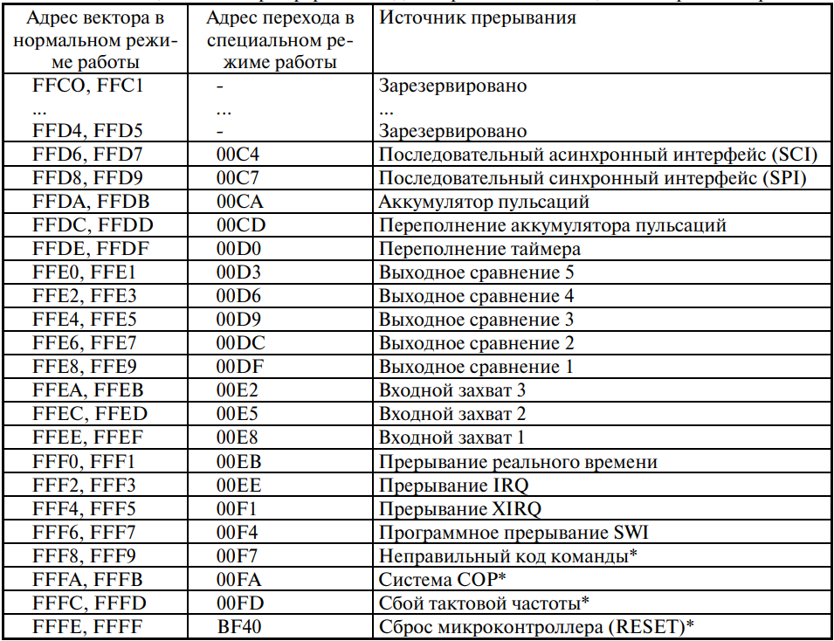
Таблица векторов прерываний MC68HC11

Slide 7
Таблица векторов прерываний MC68HC11
Микроконтроллер MC68HC11 обладает гибкой системой обработки прерываний и исключительных ситуаций. Система обработки прерываний включает в себя ряд аппаратных источников (порты ввода/вывода, таймер, асинхронный и синхронный последовательные интерфейсы, внешние прерывания) и один программный (SWI).
После возникновения запроса на прерывание микроконтроллер завершает выполнение текущей команды и передает управление по адресу, записанному в векторе прерывания.
В нормальных режимах работы (однокристальном (Single-Chip) и расширенном (Expanded)) вектора прерываний располагаются в фиксированной области памяти и занимают по 2 байта.
В специальных режимах работы (bootstrap и test) таблица векторов прерывания переносится в область ОЗУ, где каждый вектор занимает 3 байта и в него записана команда перехода, а не адрес.

Slide 8
Команды работы с прерываниями.
Команды работы с прерываниями предназначены для входа или выхода из прерывания.
Для выполнения программного прерывания служит команда SWI. Она выполняет последовательное сохранение в стеке регистров PC+1, Y, X, D, CCR, запрещает маскируемые прерывания (устанавливает бит I в регистре CCR) и передает управление на подпрограмму, адрес которой находится в таблице векторов прерывания.
Адрес обработчика прерывания SWI должен быть расположен по адресу $fff6, если работа происходит в нормальном режиме работы, или по адресу $00f4, если МК находится в специальном режиме.
Для возврата из прерывания используется команда RTI. Она восстанавливает значения регистров из запомненных в стеке, тем самым осуществляется возврат к прерванной программе с сохранением состояния регистров.

Slide 9
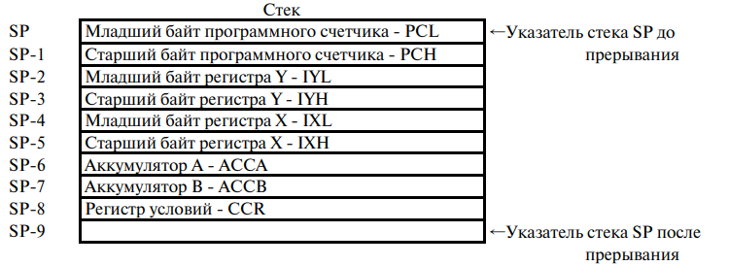
Обработка прерываний
Вызов прерывания влечет за собой запись основных регистров в стек, при этом порядок размещения регистров следующий:

Slide 10
Обработка прерываний
При одновременном возникновении нескольких запросов обработка производится в соответствии со структурой приоритетов. Из аппаратных прерываний (программное прерывание SWI выполняется как команда и после начала выполнения никакие другие прерывания или исключительные ситуации, кроме RESET не могут прервать ее выполнение) высший приоритет имеет немаскируемое внешнее прерывание XIRQ, разрешаемое сбросом бита X в регистре условий CCR (установка этого бита может производиться только аппаратно - при возникновении прерывания по XIRQ или по сигналу сброса RESET).
Остальные прерывания образуют группу I - прерываний, все они могут быть запрещены/разрешены путем соответственно установки/сброса бита I в регистре условий CCR (например командами SEI и CLI).

Slide 11
Обработка прерываний
В этой группе (I-прерываний) высший приоритет имеет прерывание, определяемое состоянием младшей тетрады регистра HPRIO - Highest Priority I-Bit Interrupt and Miscellaneous (рассматривать не будем). Далее приоритет источников прерывания падает в следующем порядке:
прерывание IRQ
прерывание реального времени
входной захват 1
входной захват 2
входной захват 3
выходное сравнение 1
выходное сравнение 2
выходное сравнение 3
выходное сравнение 4
выходное сравнение 5
переполнение таймера
переполнение счетчика пульсаций
счетчик пульсаций
последовательный синхронный интерфейс (SPI)
последовательный асинхронный интерфейс (SCI)

Slide 12
Маскируемые прерывания
Маскируемые прерывания - те, которые можно запрещать установкой соответствующих битов в регистре маскирования прерываний (в MC68HC11 — установкой флага I в регистре флагов);
Немаскируемые прерывания – наиболее важные прерывания, обработка которых не может быть отложена ни на какое время. Сюда относятся прерывания, возникающие, например, при сбоях питания.

Slide 13
Запрет прерываний
Часто при выполнении критических участков программ, для того чтобы гарантировать выполнение определенной последовательности команд целиком, приходится запрещать прерывания (т.е. сделать систему нечувствительной ко всем или отдельным прерываниям). Это можно сделать командой SEI. Ее нужно поместить в начало критической последовательности команд, а в конце расположить команду CLI, разрешающую процессору воспринимать прерывания.
Команда SEI запрещает только маскируемые прерывания, немаскируемые всегда обрабатываются процессором.

Slide 14
Специальные команды
Существуют также специальные команды, переводящие контроллер в режим низкого энергопотребления.
WAI – Wait for interrupt – переводит контроллер в режим ожидания первого немаскированного прерывания. При этом сохранение регистров происходит в момент выполнения команды WAI, а не в момент обнаружения прерывания.
STOP – Stop Processing – выполняет остановку всех внутренних генераторов микроконтроллера и перевод системы в режим минимального энергопотребления.
В случае, если установлен бит S регистра CCR, то команда STOP выполняется как команда NOP (No Operation). Восстановление системы из режима минимального энергопотребления может произойти в случае появления прерываний от RESET, XIRQ или немаскированного прерывания IRQ.
В случае, когда установлен бит X регистра CCR, маскирующий прерывание XIRQ, и происходит это прерывание, то выполнение программы происходит со следующей за STOP команды.

Slide 15
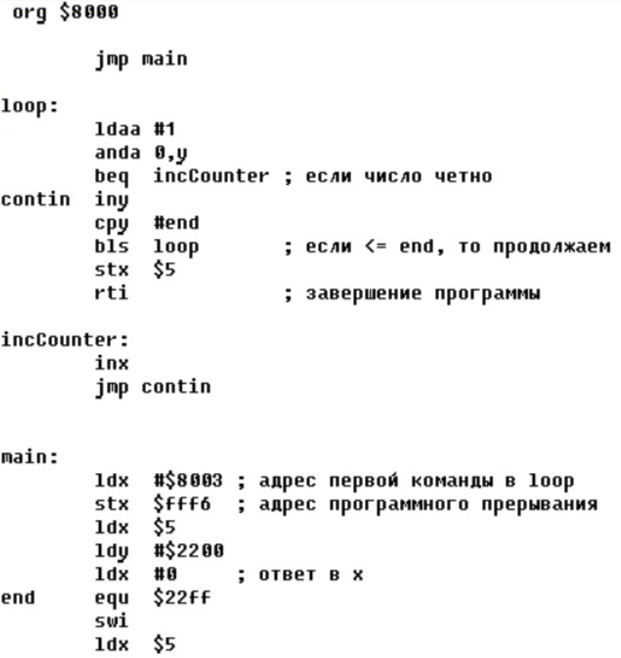
Пример

Slide 16
Литература
https://www.nxp.com/docs/en/reference-manual/M68HC11RM.pdf
http://mireazzzm.narod.ru/fire/files/Moto6811l.pdf
https://dankohn.info/projects/68HC11/Other/68HC11_Notes.pdf

